Slide 1
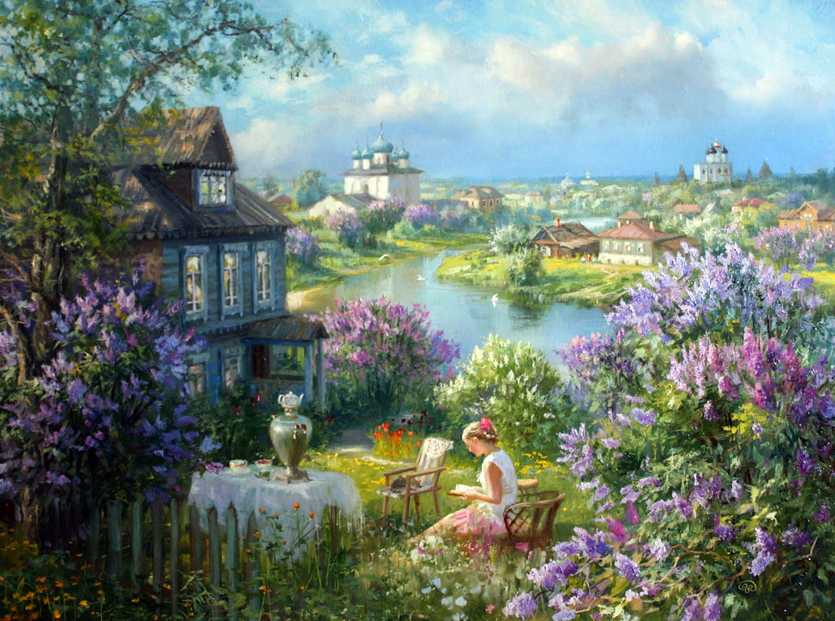
Я есть Пастырь добрый:
пастырь добрый полагает жизнь свою за овец.
Иисус Христос (Ин. 10, 11)

Slide 2
Ане́сти
Тема 26. Ожидание Любви
Вы узнаете:
- чем занимаются цветы,
- почему людям нужно спасение,
- как при жизни оказаться на Небе.

Slide 3
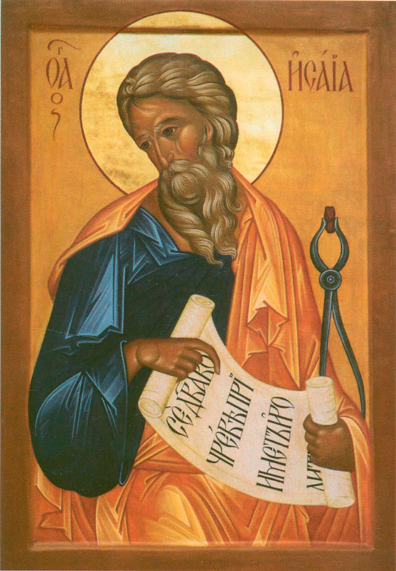
Пророк Исаия точно предсказал судьбу Спасителя
«Нет в нём ни вида, ни величия... Он был презира́ем, и мы ни во что́ ставили Его. Но Он взял на Себя наши не́мощи и понёс наши болезни; а мы думали, что Он был уни́чижен Богом. Но Он изъя́звлен был за грехи наши и мучим за беззакония наши; наказание мира нашего было на Нём, и ранами Его мы исцелились»
Ис. 53, 1-3

Slide 4
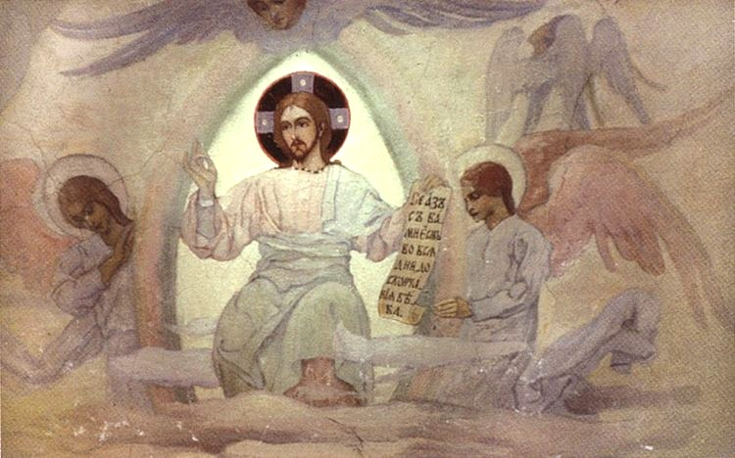
Ангелы поют славу Богу
«Свят, Свят, Свят, Господь Савао́ф! Вся земля полна славы Его»
Ангелы указывали на Бога-Троицу, трижды пели «свят»

Slide 5
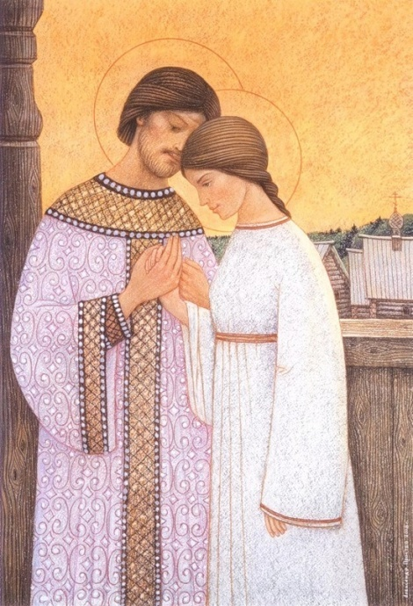
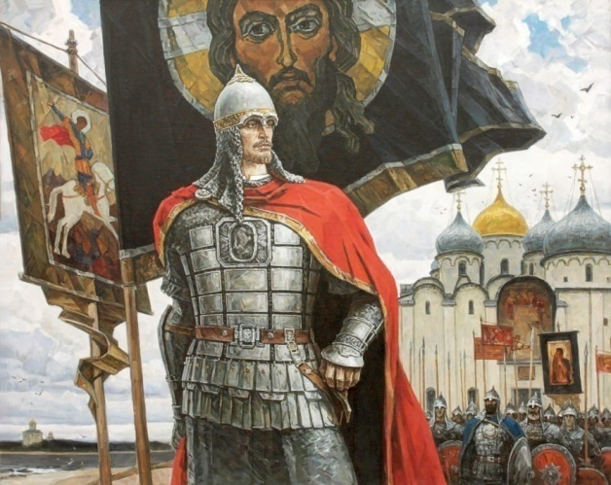
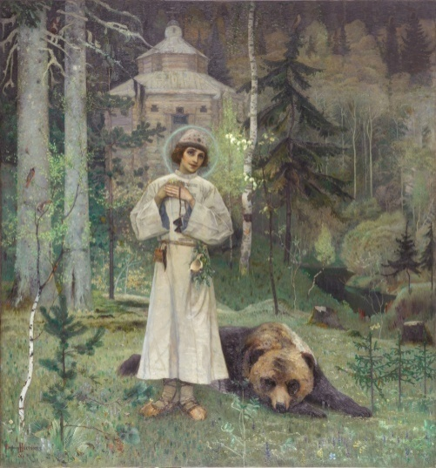
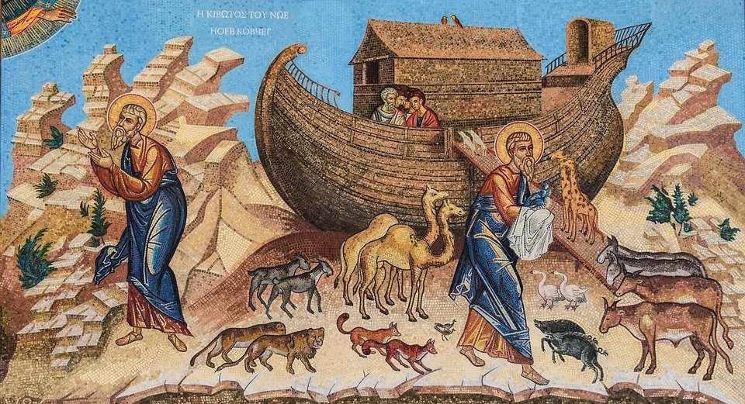
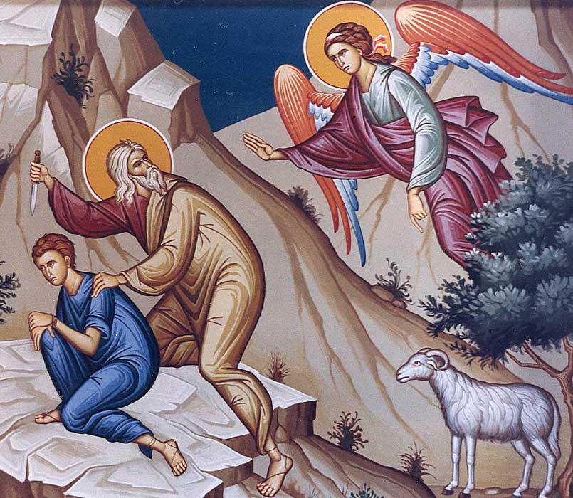
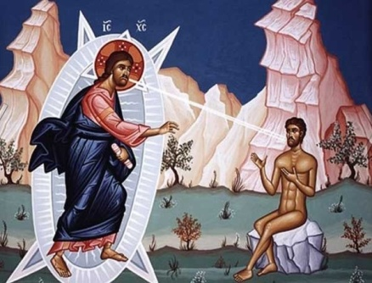
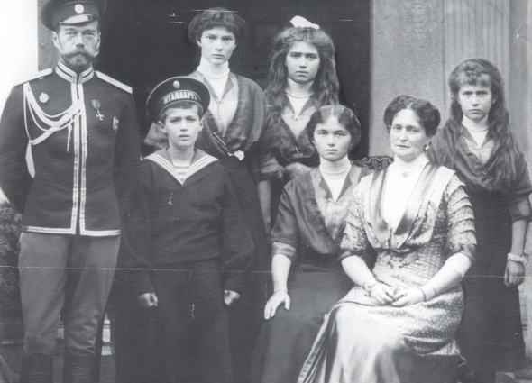

Slide 6
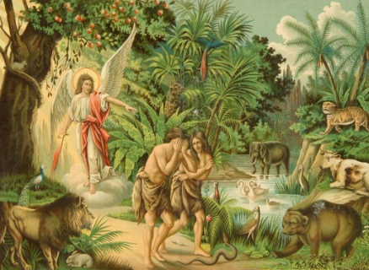
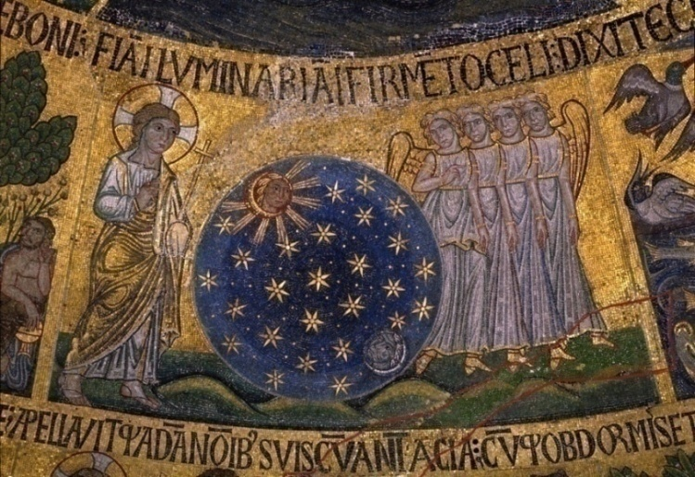
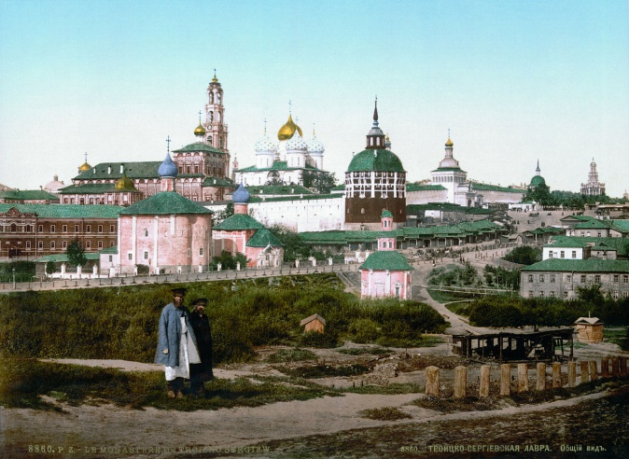
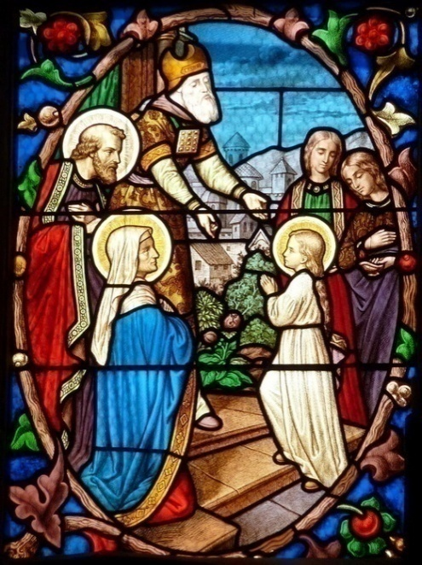
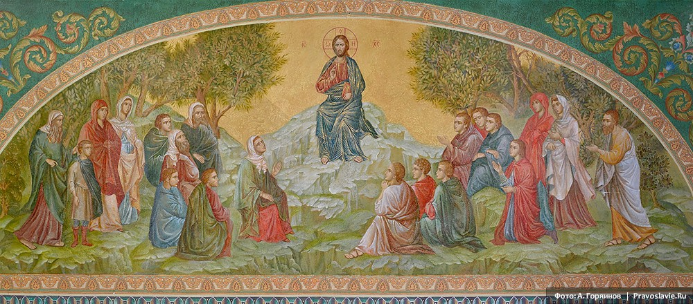
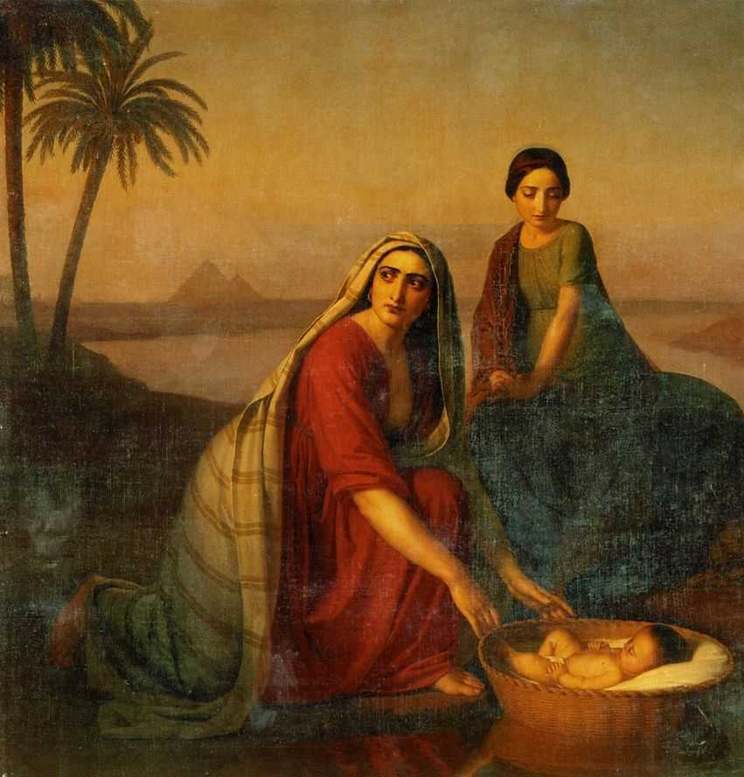
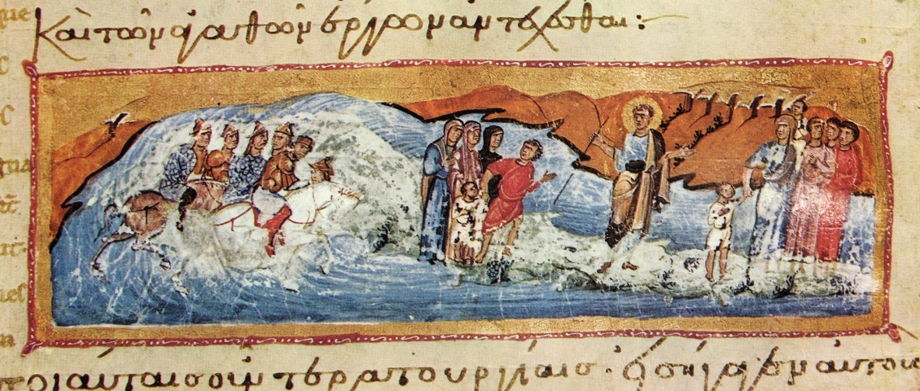

Slide 7
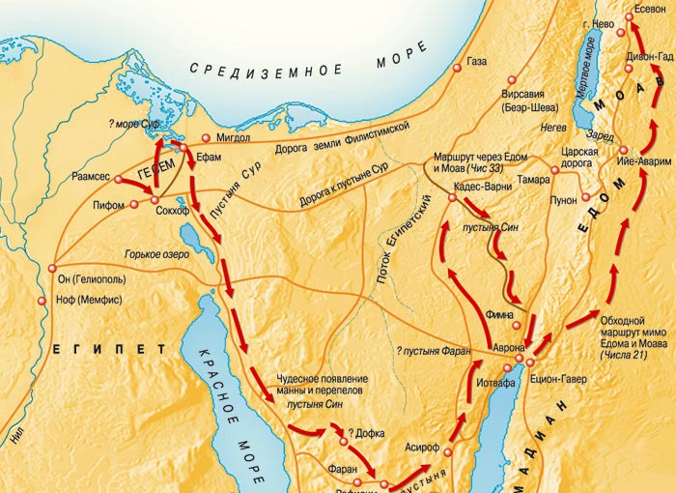
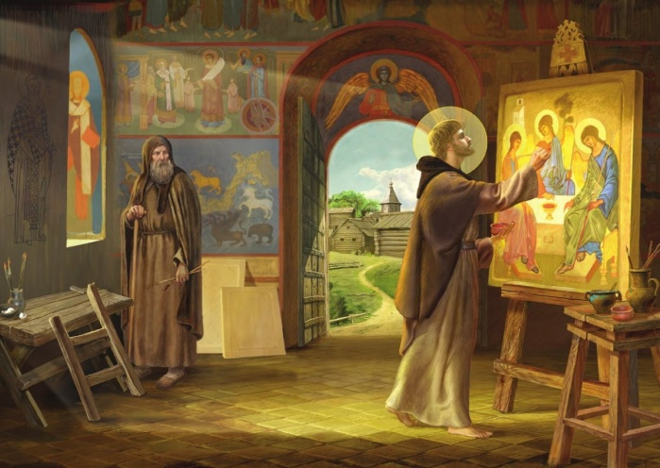
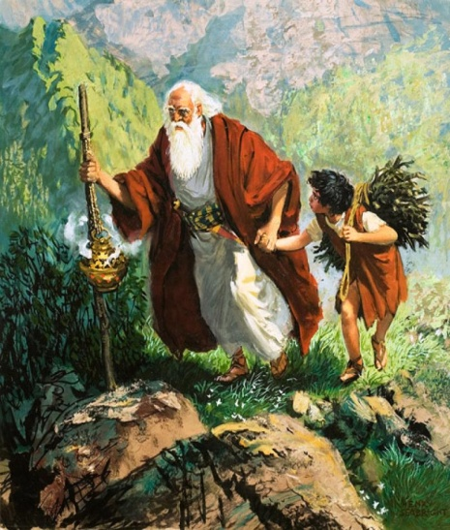
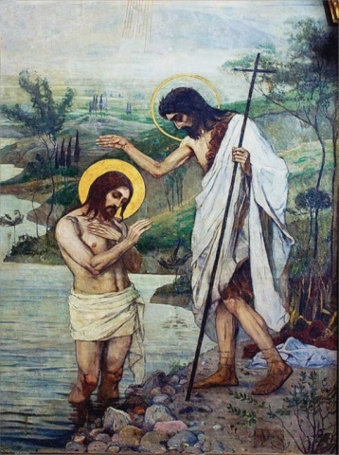
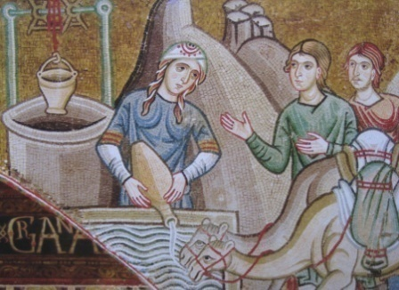
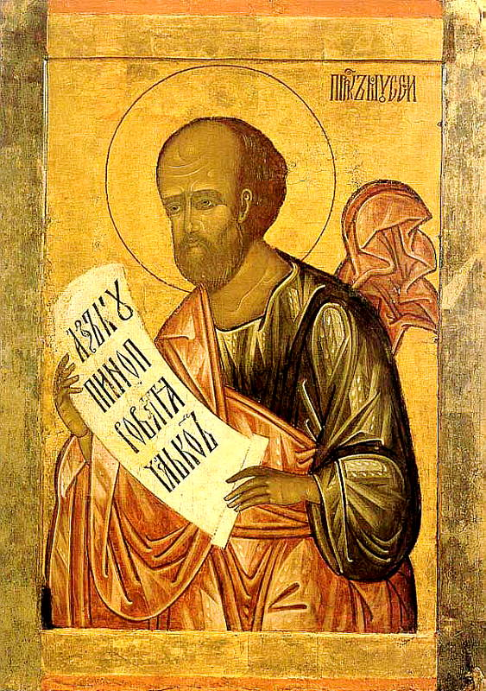
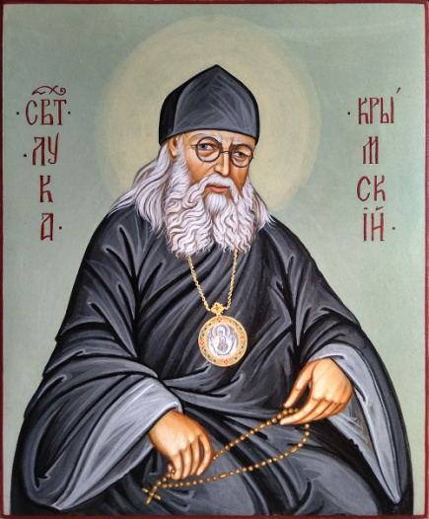

Slide 8
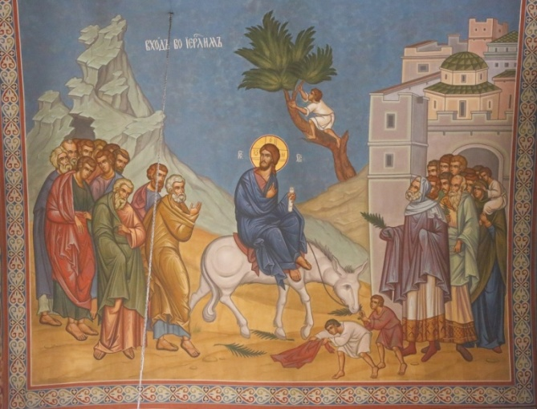
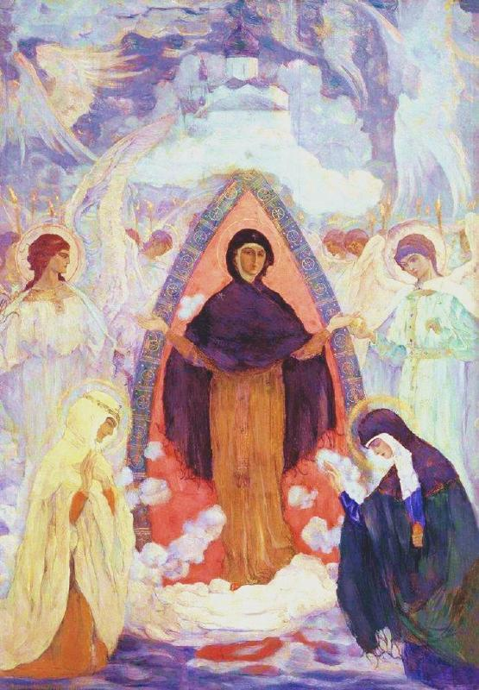
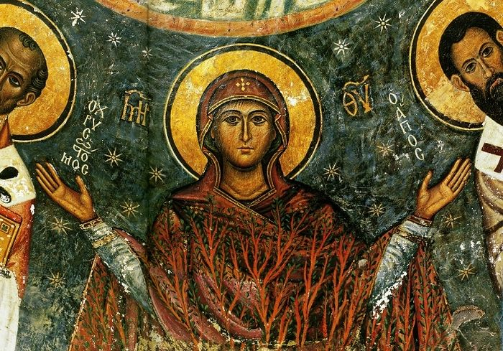
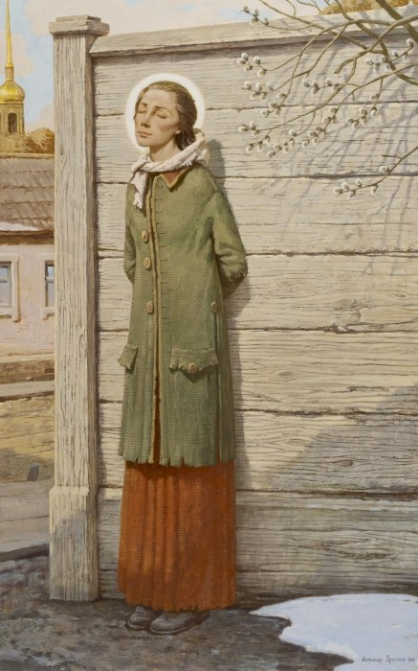
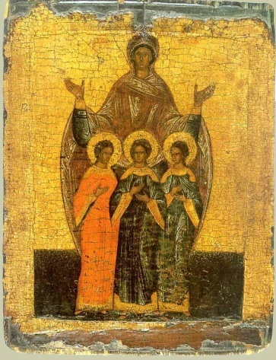
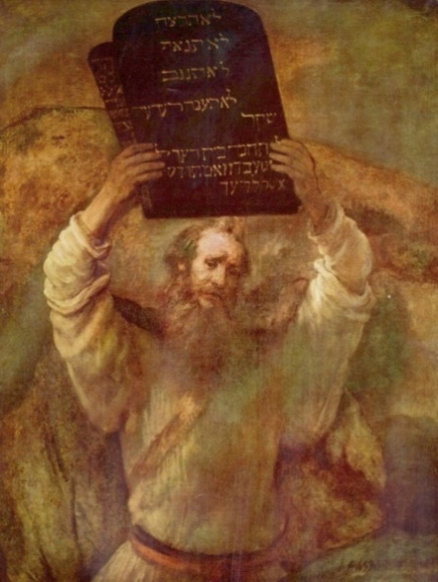
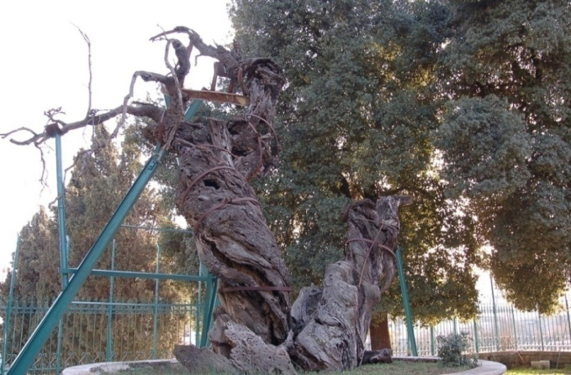

Slide 9
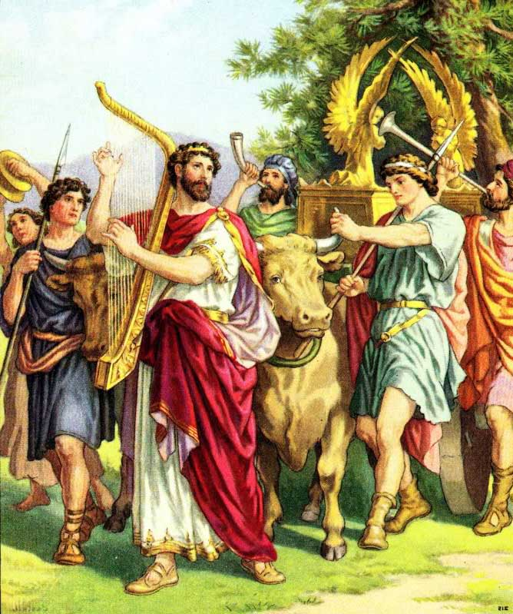
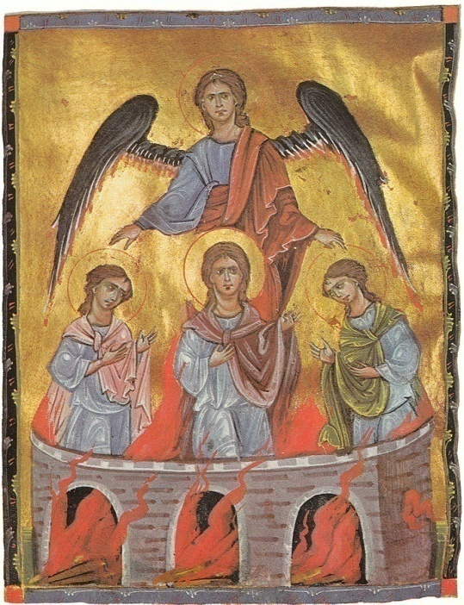
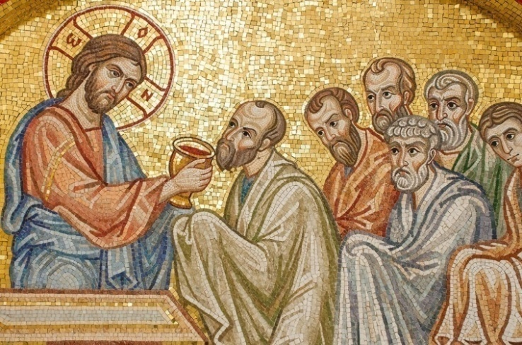
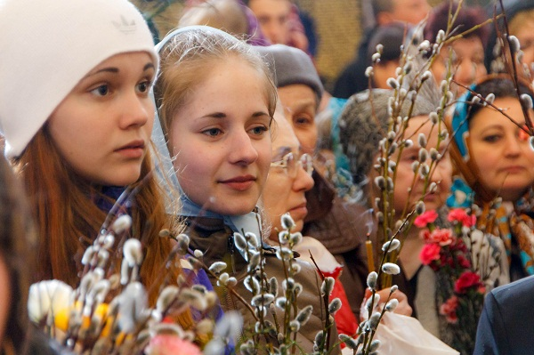
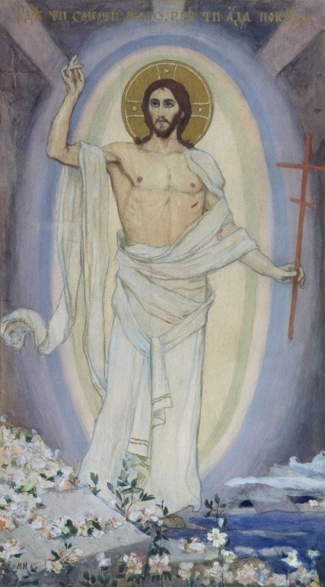
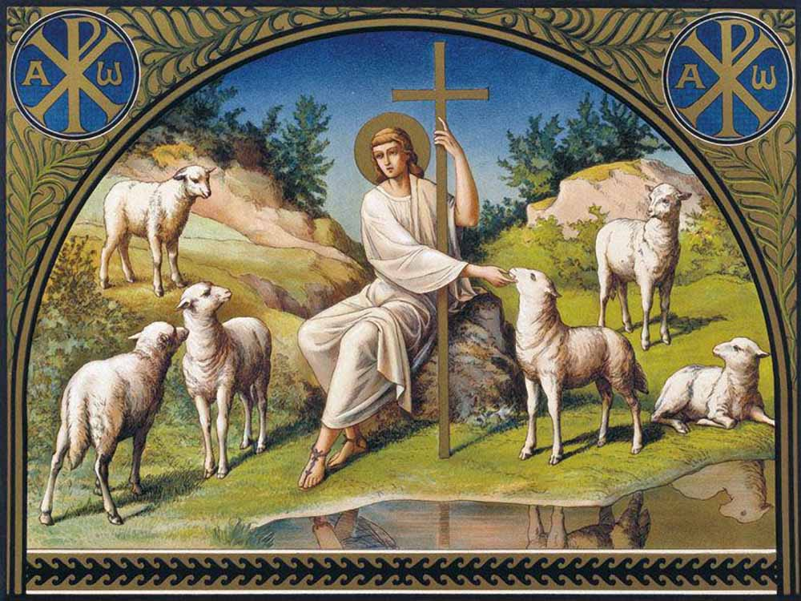
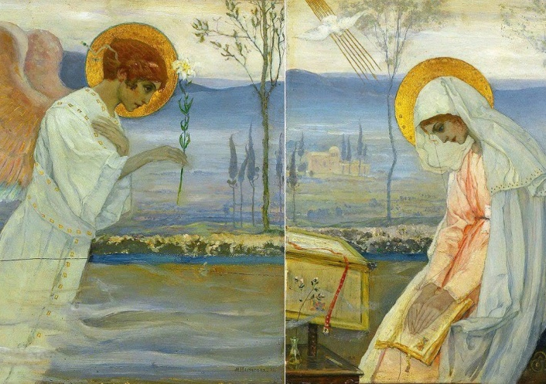

Slide 10
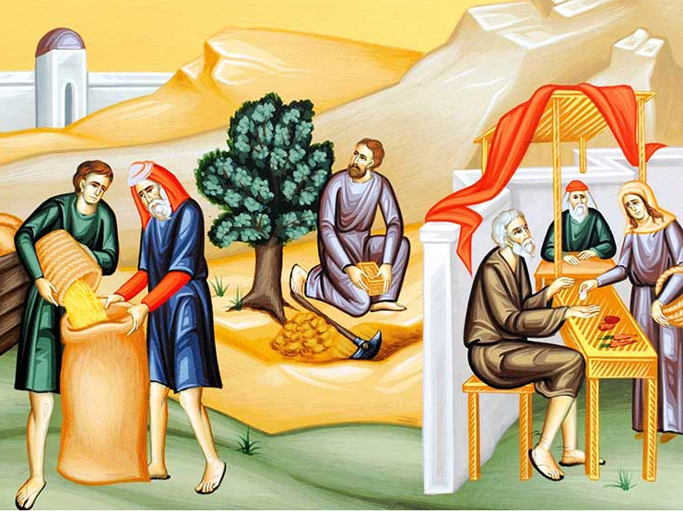
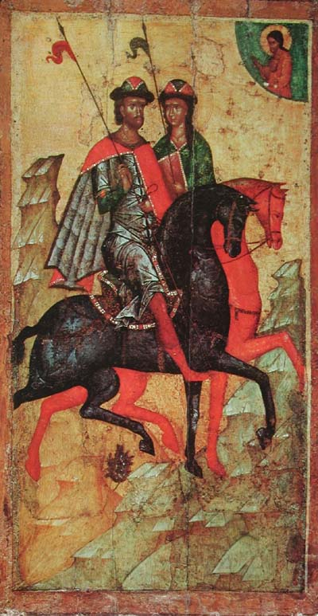
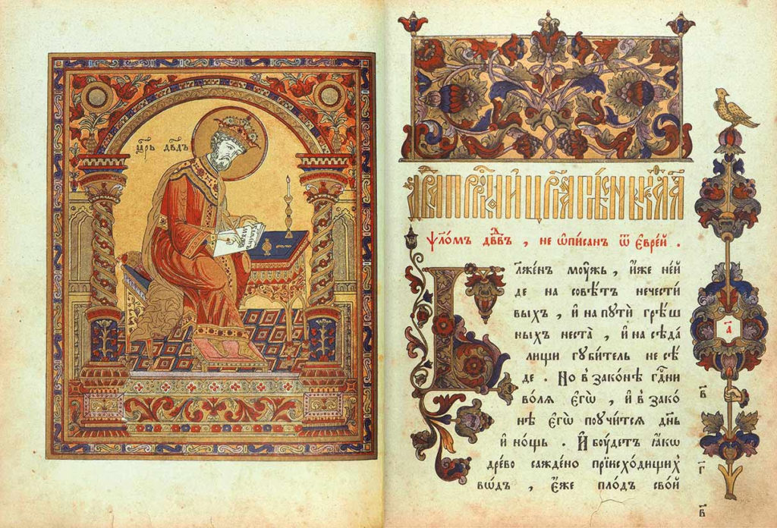
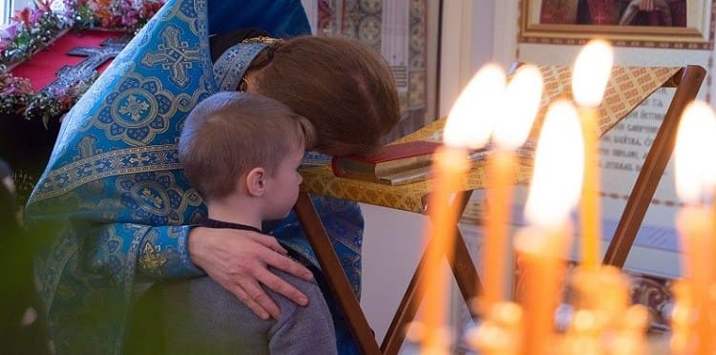
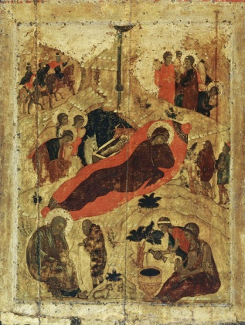
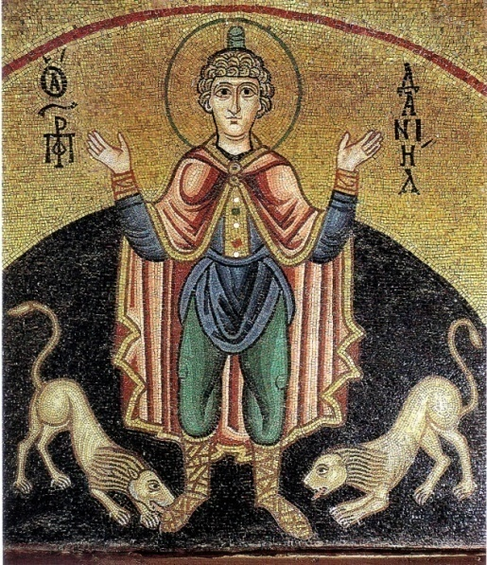
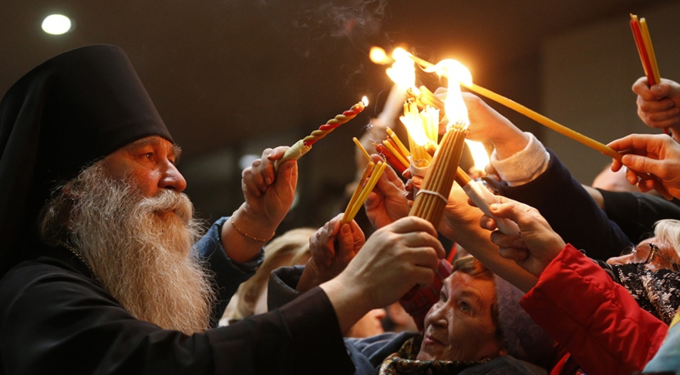

Slide 11
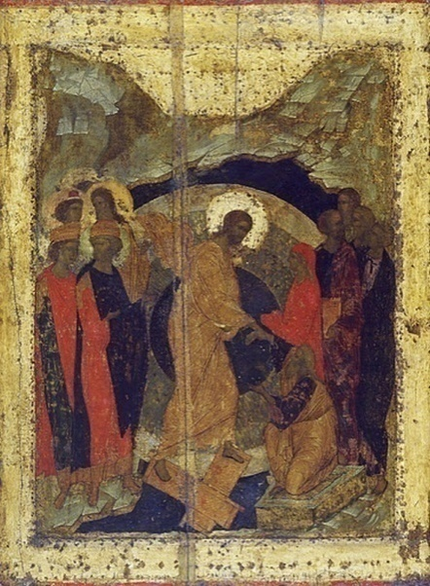
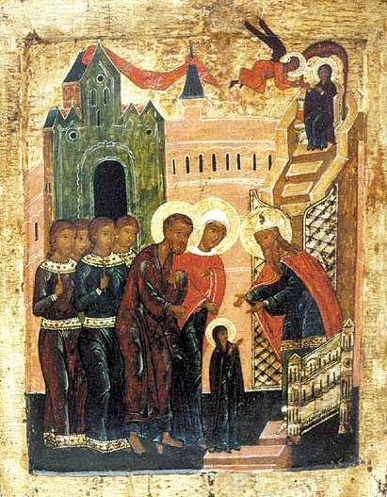
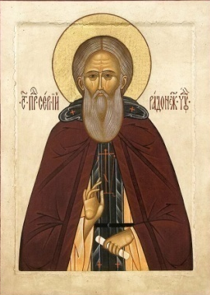
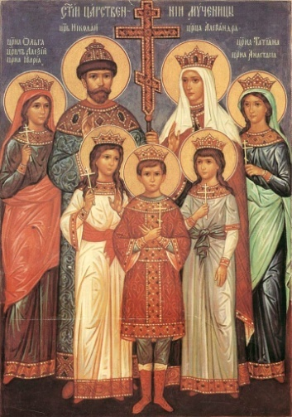
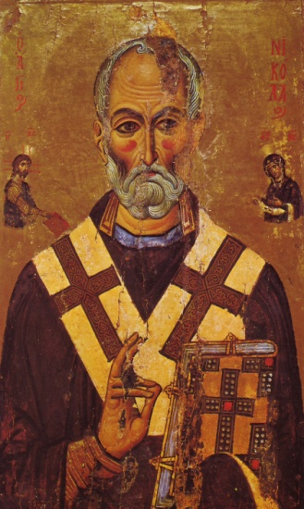

Slide 12
Знания основ православной культуры нужны только тогда, когда помогают стать добрее
ВСЁ ИЗУЧЕННОЕ ДОЛЖНО ИЗМЕНЯТЬ ЧЕЛОВЕКА К ЛУЧШЕМУ

Slide 13
Человек может познать Бога только чистым безгрешным сердцем.
И СТАТЬ НА НЕГО ПОХОЖИМ!
«Блаженны чистые сердцем, яко тии Бог узрят» (Мф. 5, 8)

Slide 14
Греховные качества (страсти)
Добрые качества (добродетели)
Чревоугодие
Блуд
Сребролюбие
Воздержание
Целомудрие
Нестяжание
Гнев
Кротость
Печаль
Радость
Терпение
Уныние
Смирение
Тщеславие
Гордость
Любовь
Бог не создавал греха
Человек свободно выбирает между добром и злом

Slide 15
Я есть Пастырь добрый:
пастырь добрый полагает жизнь свою за овец.
Иисус Христос (Ин. 10, 11)

Slide 16
Вознесение Господне – 40 дней после Пасхи

Slide 17
Церковь Вознесения в Коломенском

Slide 19
Ане́сти
Тема 26. Ожидание Любви
Вы узнали?
- чем занимаются цветы,
- почему людям нужно спасение,
- как при жизни оказаться на Небе.

